Slide 1
Tiết 23,24,25.26: Bài 25: TRAO ĐỔI NƯỚC VÀ CÁC CHẤT DINH DƯỠNG Ở THỰC VẬT
I. Trao đổi nước và các chất dinh dưỡng
1. Hấp thụ nước và chất khoáng ở thực vật
- Thực vật trên cạn hấp thụ nước và khoáng từ đất qua tế bào lông hút ở rễ.
- Con đường hấp thụ: Nước và chất khoáng hoà tan → Lông hút → vỏ rễ → mạch gỗ của rễ.
- Thực vật thuỷ sinh hấp thụ nước và chất khoáng qua bề mặt tế bào biểu bì của cây.

Slide 2
2. Vận chuyển nước, khoáng và các chất hữu cơ
- Nước, chất khoáng và chất hữu cơ được vận chuyển trong thân nhờ mạch gỗ và mạch rây
+ Mạch gỗ: Vận chuyển nước và chất khoáng từ rễ lên lá (dòng đi lên)
+ Mạch rây: Vận chuyển chủ yếu các chất hữu cơ được tổng hợp từ lá tới cơ quan dự trữ hoặc cơ quan cần dùng (dòng đi xuống)

Slide 3
3. Thoát hơi nước ở lá cây
- Phần lớn nước do rễ hút vào cây được thoát ra ngoài qua khí khổng ở lá.
- Hoạt động đóng mở của khí khổng:
+ Tế bào khí khổng no nước lỗ khí khổng mở → thoát hơi nước nhiều.
+ Tế bào khí khổng ít nước thì lỗ khí đóng →thoát hơi nước ít.
- Ý nghĩa thoát hơi nước:
+ Là động lực trên của dòng mạch gỗ.
+ Giúp lá cây không bị đốt nóng.
+ Khi thoát hơi nước khí khổng mở giúp khí CO₂ đi vào.

Slide 4
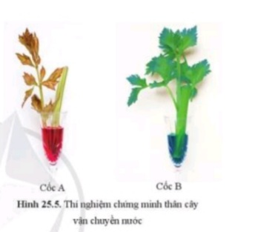
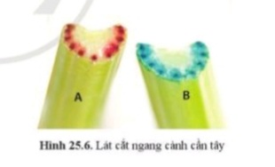
II. Thí nghiệm vận chuyển nước ở thân cây, thoát hơi nước ở lá cây
1. Thí nghiệm vận chuyển nước ở thân cây

Slide 5
- Kết quả và giải thích:
- Cắt ngang thân cây cần tây bỏ vào cốc dung dịch màu đỏ thì có màu đỏ, còn cốc dung dịch màu xanh thì có màu xanh.
Vì: trong thân có dòng mạch gỗ vận chuyển nước từ dưới đi lên, các phẩm màu được hút lên theo dòng mạch gỗ
- Kết luận: nước và các chất được vận chuyển trong thân.

Slide 6
2. Thí nghiệm chứng minh thoát hơi nước ở lá cây
THÍ NGHIỆM 1

Slide 7
Kết quả và giải thích:
- Cây bị cắt bỏ lá sau hơn 1 giờ trong túi nilong không có hơi nước.
- Cây có lá sau hơn 1 giờ trong túi nilong có hơi nước.
Vì: cắt bỏ lá, quá trình thoát hơi nước không diễn ra được
- Kết luận: có sự thoát hơi nước ở lá.

Slide 8
2. Thí nghiệm chứng minh thoát hơi nước ở lá cây
THÍ NGHIỆM 2

Slide 9
Kết quả và giải thích:
- Sau một thời gian cân bị lệch về phía chậu B vì ở bình A diễn ra thoát hơi nước làm lượng nước trong bình tam giác bị cạn dần.
- Kết luận: có sự thoát hơi nước ở lá.

Slide 10
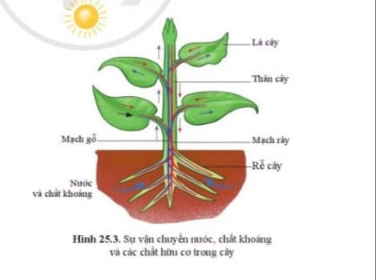
Bài 25. TRAO ĐỔI NƯỚC VÀ CÁC CHẤT DINH DƯỠNG Ở THỰC VẬT
III. Một số yếu tố ảnh hưởng đến trao đổi nước và dinh dưỡng ở thực vật
Ánh sáng
Nhiệt độ
Độ ẩm không khí, độ ẩm đất
Độ thoáng khí

Slide 11
Các yếu tố ảnh hưởng đến trao đổi nước và dinh dưỡng ở thực vật:
Ánh sáng
Nhiệt độ
Độ ẩm không khí, độ ẩm đất
Độ thoáng khí.

Slide 12
1. Ánh sáng
Ánh sáng ảnh hưởng đến quá trình hấp thụ nước và muối khoáng ở thực vật.
Ánh sáng ảnh hưởng đến quá trình quang hợp. Khi quang hợp mạnh thực vật hút nhiều nước và muối khoáng (chủ yếu như N, P, Ca, Mg, Fe, K, Na,...).

Slide 13
2. Nhiệt độ
- Nhiệt độ của đất ảnh hưởng rất lớn đến sự hút nước và muối khoáng của rễ cây..
Nhiệt độ không khí ảnh hưởng tới quá trình thoát hơi nước ở lá cây.
Ban ngày trời nắng, nhiệt độ tăng cao, thực vật cần thoát hơi nước mạnh giữ cho cây không bị đốt nóng, khi đó quá trình hút nước và muối khoáng của rễ cây tăng lên..

Slide 14
3. Độ ẩm không khí, độ ẩm đất
Độ ẩm đất cao rễ sinh trưởng tốt, lông hút nhiều → tăng hút nước và khoáng.

Slide 15
4. Độ thoáng khí
Đất tơi xốp, thoáng khí, nồng độ oxygen cao → rễ tăng hô hấp → tăng hút nước và khoáng.

Slide 16
? Khi nào cần tưới nước cho cây? Cần tưới với lượng nước và cách tưới như thế nào để cây sinh trưởng phát triển tốt?
Bài 25. TRAO ĐỔI NƯỚC VÀ CÁC CHẤT DINH DƯỠNG Ở THỰC VẬT
IV. Vận dụng hiểu biết trao đổi chất và chuyển hoá năng lượng vào thực tiễn
1. Tưới nước hợp lí cho cây trồng
? Thế nào là cân bằng nước của cây trồng?

Slide 17
- Cân bằng nước trong cây là sự cân bằng giữa hấp thụ, sử dụng và thoát hơi nước của cây.
- Lượng nước cần cho cây căn cứ vào:
+ Loài cây, thời điểm sinh trưởng, nhu cầu của cây
+ Loại đất và điều kiện môi trường
- Nguyên tắc: tưới khi cây cần, lượng vừa đủ và đúng cách

Slide 18
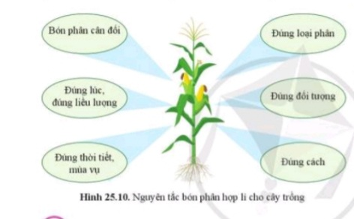
Bài 25. TRAO ĐỔI NƯỚC VÀ CÁC CHẤT DINH DƯỠNG Ở THỰC VẬT
IV. Vận dụng hiểu biết trao đổi chất và chuyển hoá năng lượng vào thực tiễn
2. Bón phân hợp lí cho cây trồng
? Quan sát hình 25.10 nêu nguyên tắc bón phân hợp lí cho cây trồng?

Slide 19
Bón phân hợp lí cho cây trồng là:
- Bón phân cân đối
- Đúng lúc, đúng liều lượng
- Đúng thời tiết, mùa vụ
- Đúng loại phân
- Đúng đối tượng
- Đúng cách

Slide 20
Bài 25. TRAO ĐỔI NƯỚC VÀ CÁC CHẤT DINH DƯỠNG Ở THỰC VẬT
LUYỆN TẬP
Câu 1: Bộ phận thực hiện hút nước và khoáng của cây là:
A. Lá cây B. Thân cây C. Quả D. Rễ cây
Câu 2: Nước được vận chuyển từ rễ lên các bộ phận phía trên nhờ:
A. Dòng mạch rây B. Dòng mạch gỗ C. Lá cây D. Rễ cây
Câu 3: Bộ phận thực hiện vận chuyển các chất hữu cơ tổng hợp ở lá đến cơ quan dự trữ hoặc cơ quan sử dụng là:
A. Dòng mạch rây B. Dòng mạch gỗ C. Lá cây D. Rễ cây

Slide 21
Bài 25. TRAO ĐỔI NƯỚC VÀ CÁC CHẤT DINH DƯỠNG Ở THỰC VẬT
LUYỆN TẬP
Câu 4: Bộ phận thực hiện nhiệm vụ thoát hơi nước của cây là:
A. Rễ cây B. Thân cây C. Quả D. Lá cây
Câu 5: Đâu không phải là vai trò của thoát hơi nước?
A. Giúp đẩy nước và khoáng dưới rễ đi lên
B. Giúp lá cây không bị đốt nóng dưới ánh nắng mặt trời
C. Giúp khí CO₂ đi vào cung cấp nguyên liệu cho cây quang hợp.
D. Làm cho cây bị héo vì mất nước

Slide 22
Bài 25. TRAO ĐỔI NƯỚC VÀ CÁC CHẤT DINH DƯỠNG Ở THỰC VẬT
VẬN DỤNG
Tình huống 1
Bạn Na mua cành hoa hồng trắng về để cắm. Mẹ bạn Na bảo phải cho nước sạch vào bình hoa và cắt bỏ phần gốc của cành hoa trước khi cắm. Na thắc mắc tại sao phải làm như vậy. Em hãy giải thích để bạn hiểu nhé?
Tình huống 2:
Bạn An mua hoa lay ơn màu trắng về cắm. Bạn nảy ra ý tưởng cắm hoa vào dung dịch xanh mêtylen (màu xanh) để nhuộm hoa thành màu xanh. Em hãy giải thích tại sao khi làm như vậy thì hoa lại có màu xanh?

Slide 23
Bài 25. TRAO ĐỔI NƯỚC VÀ CÁC CHẤT DINH DƯỠNG Ở THỰC VẬT
VẬN DỤNG
Tình huống 3:
Tại sao về mùa hè ngồi dưới các tán cây lớn lại mát hơn ngồi dưới mái che bằng tôn?
Tình huống 4:
Tại sao khi dịch chuyển các cây cảnh lớn đến trồng nơi khác người ta lại cắt bỏ bớt các cành lá?

